Slide 1
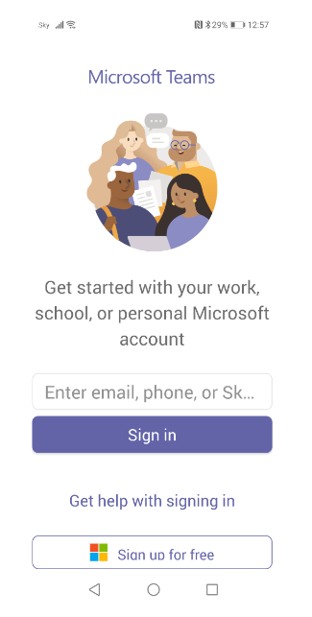
xxxxxx@student.cavc.ac.uk
Click/أعصر

Slide 2
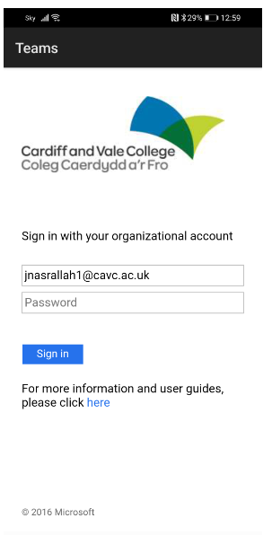
xxxxxx@student.cavc.ac.uk
Enter password/دخل كلمة السر
Click/أعصر

Slide 3
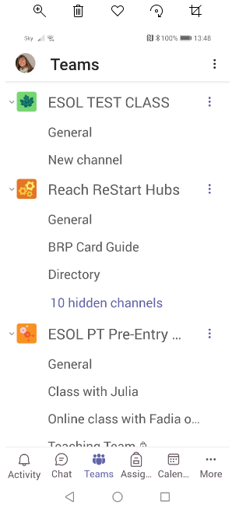
Click on your class/خش علي فصلك
Click on Teams/افتح التيم

Slide 4
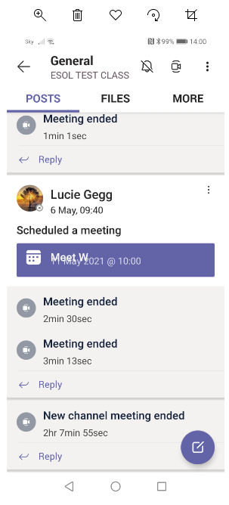
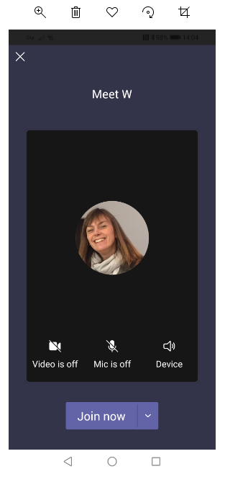
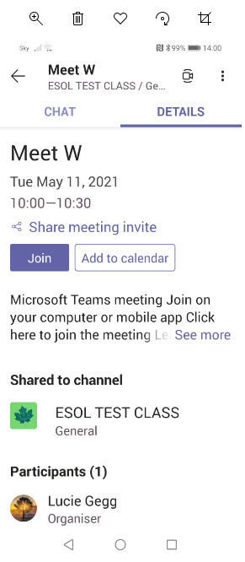
To join a meeting – phone/مكالمه جماعيه علي التلفون
Click 1/أعصر
Click 2/أعصر
Click 3/أعصر

Slide 5
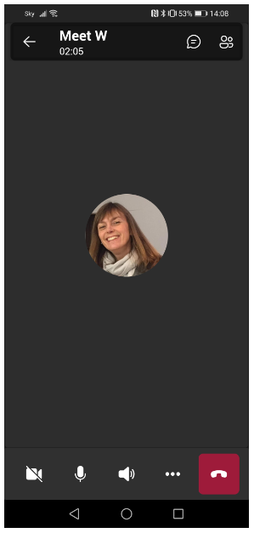
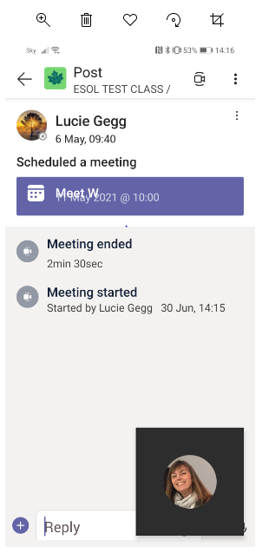
Chat/ونسه
Camera on/off
الكاميرا شغاله/ الكاميرا ماشغاله
Type/بكتب
Mute/unmute/سامع/ ماسامع
End call/المكالمه أنتهت

Slide 6
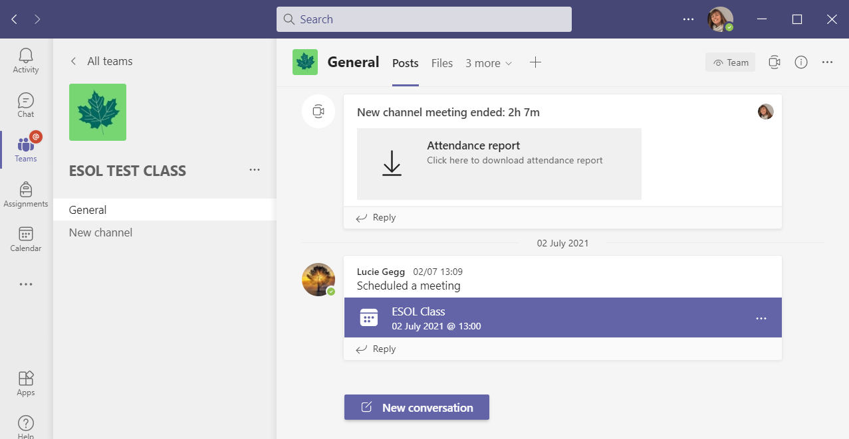
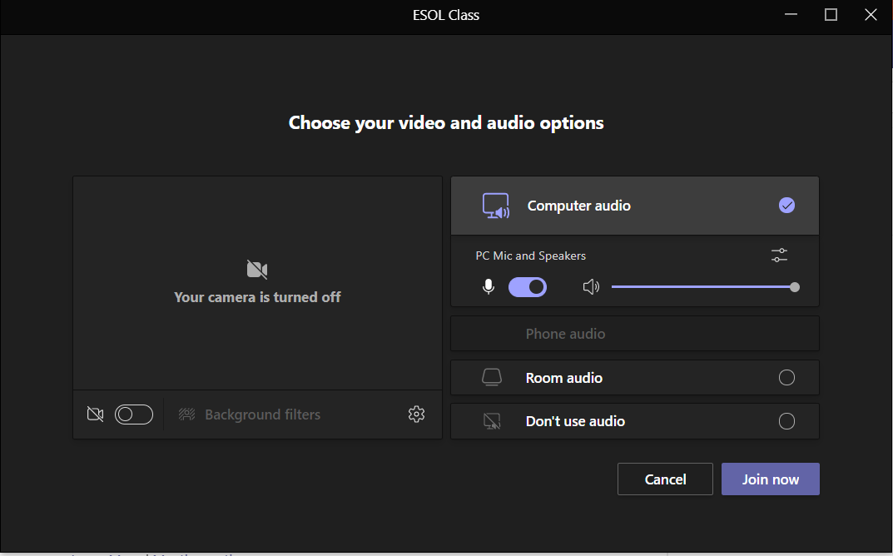
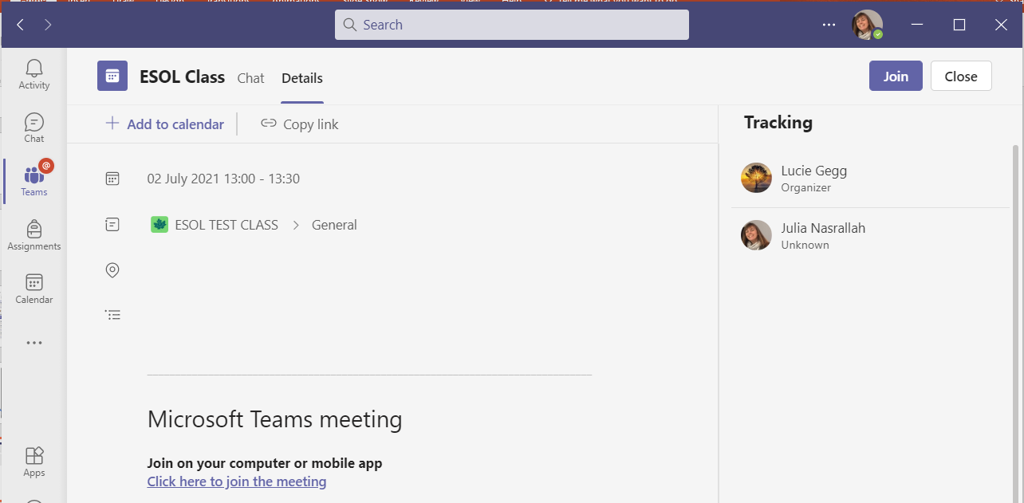
To join a call – laptop/مكالمه جماعيه علي الابتوب
Click 1/أعصر
Click 2/أعصر
Click 3/أعصر

Slide 7
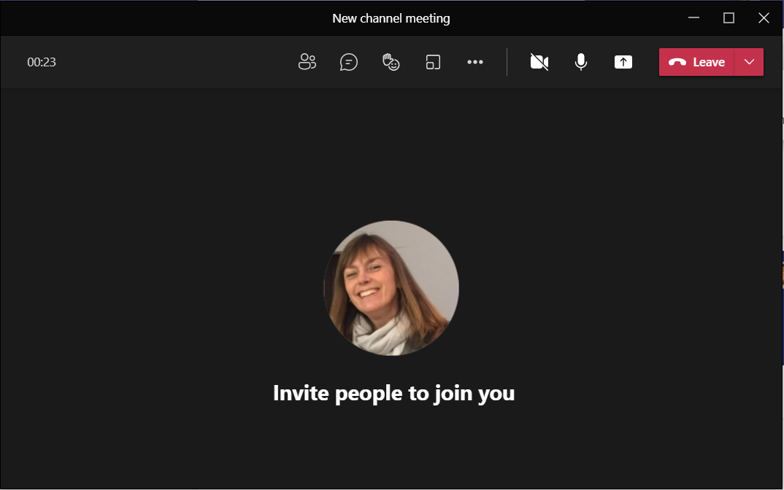
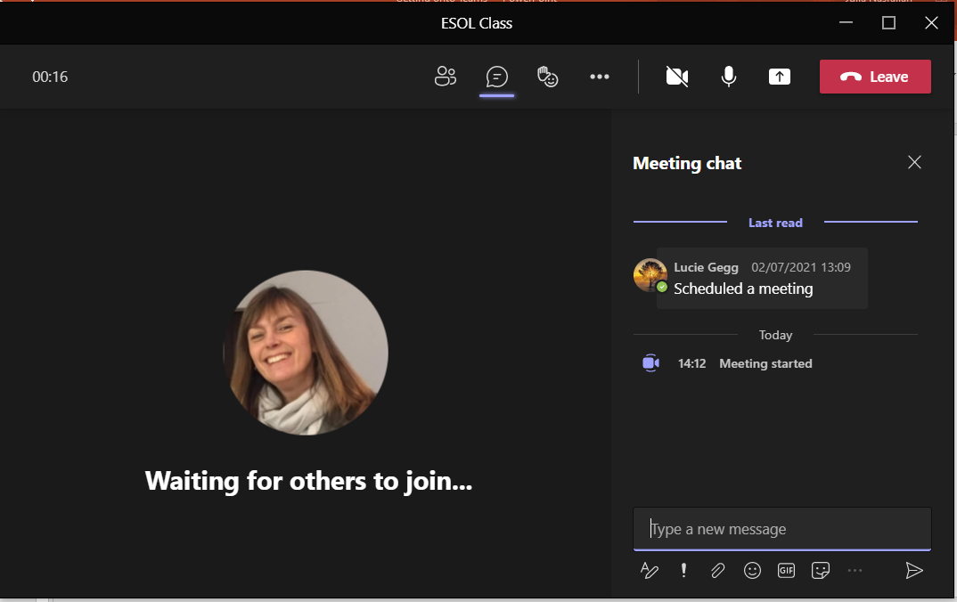
Camera on/off/الكاميرا شغاله/ الكاميرا ماشغاله
Chat/ونسه
Mute/unmute/سامع/ ماسامع
End call/المكالمه أنتهت
Type/بكتب

